Slide 1

Gustavo
Cerati
Concierto
En El
Cielo

Slide 2


Clickar en el disco o en el título de la canción
Adios
Nada Personal
Fuerza Natural
magia
Perdonar Es Divino
Alma
Aquí Y Ahora
Otra Piel
Te Para Tres
Vivo
Avance manual
A la siguiente diapositiva

Slide 3

Volver al índice de canciones
A la siguiente diapositiva

Slide 4

Volver al índice de canciones
A la siguiente diapositiva

Slide 5

Volver al índice de canciones
A la siguiente diapositiva

Slide 6

Volver al índice de canciones
A la siguiente diapositiva

Slide 7
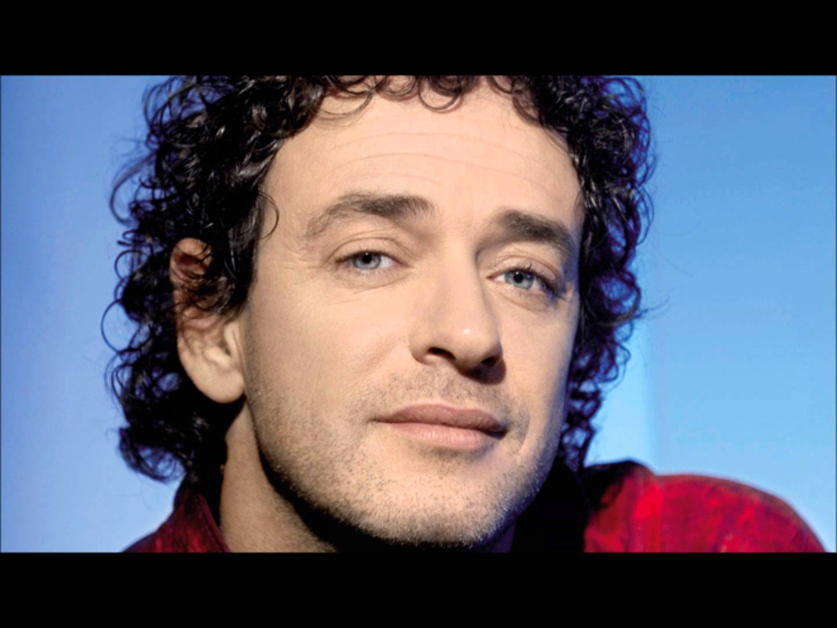
Volver al índice de canciones
A la siguiente diapositiva

Slide 8

Volver al índice de canciones
A la siguiente diapositiva

Slide 9

Volver al índice de canciones
A la siguiente diapositiva

Slide 10
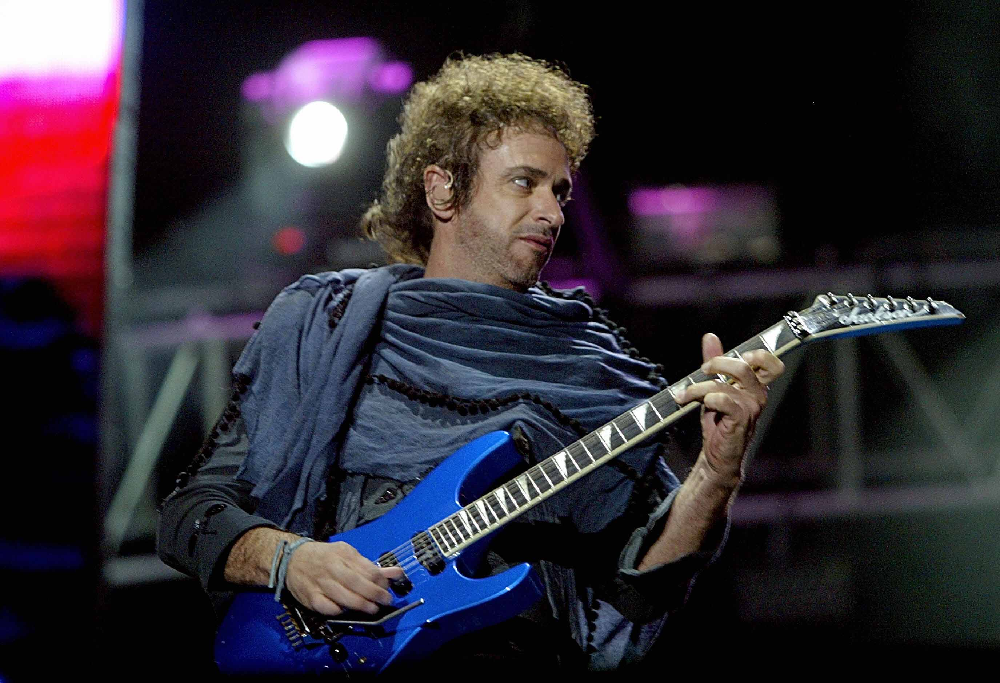
Volver al índice de canciones
A la siguiente diapositiva

Slide 11

Volver al índice de canciones
A la siguiente diapositiva

Slide 12

Volver al índice de canciones
A la siguiente diapositiva

Slide 13

Volver al índice de canciones
A la siguiente diapositiva

Slide 14

Volver al índice de canciones
A la siguiente diapositiva

Slide 15

Volver al índice de canciones
A la siguiente diapositiva

Slide 16

Volver al índice de canciones
A la siguiente diapositiva

Slide 17

Volver al índice de canciones
A la siguiente diapositiva

Slide 18

Volver al índice de canciones
A la siguiente diapositiva

Slide 19

Volver al índice de canciones
A la siguiente diapositiva

Slide 20
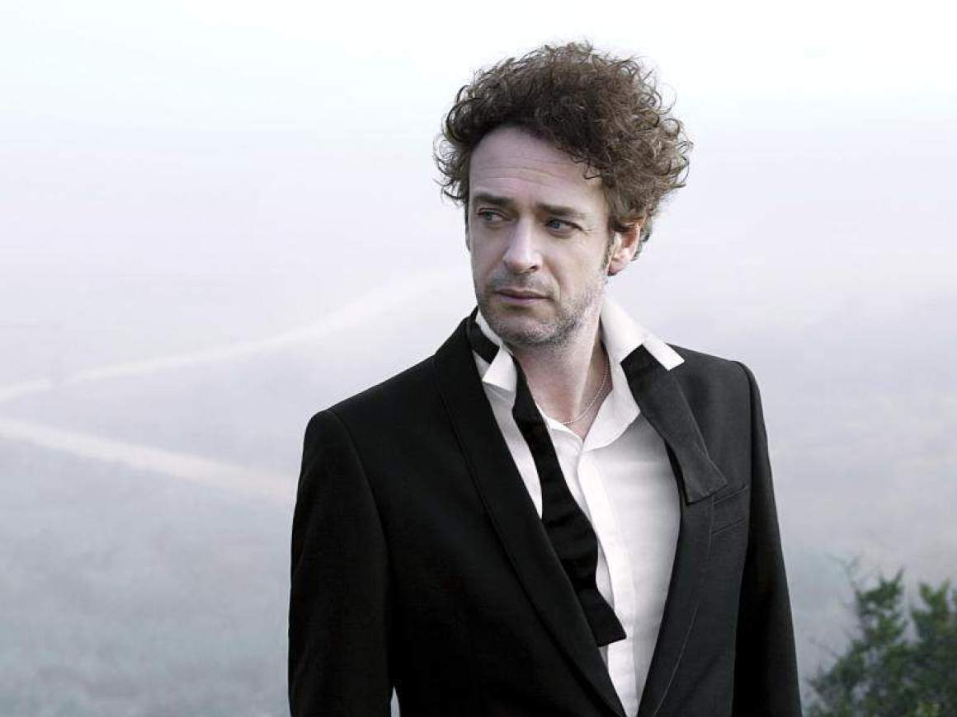
Volver al índice de canciones
A la siguiente diapositiva

Slide 21

Volver al índice de canciones
A la siguiente diapositiva

Slide 22

Volver al índice de canciones
A la siguiente diapositiva

Slide 23


Volver al índice de canciones
A la siguiente diapositiva

Slide 24


Volver al índice de canciones
A la siguiente diapositiva

Slide 25




Accede a la sección que desees desde aquí:
PPS Exclusivos
Dedicatorias | Fechas Especiales | Graciosos | Historia y arte | Lugares | Musicales
Naturaleza y Ciencias | Política | Reflexión | Religiosos | Románticos | Salud
Si deseas recibir pps periódicamente en tu correo electrónico subscríbete aquí:

